Slide 1



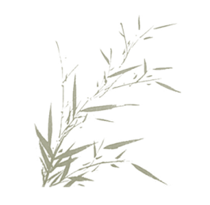

Slide 2
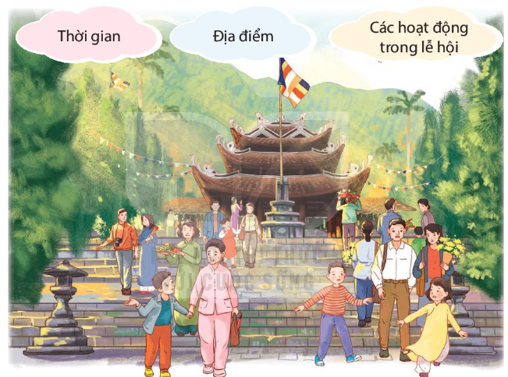
Giới thiệu một lễ hội mùa xuân mà em biết.

Slide 3
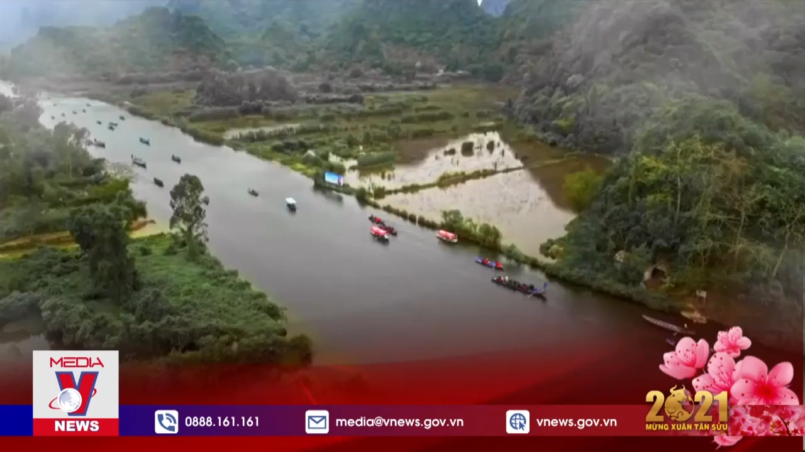

Slide 4


Lễ hội chùa Hương
Lễ hội chùa Hương là một lễ hội lớn được tổ chức mỗi năm. Lễ hội được diễn ra tại khu danh thắng chùa Hương (hay còn gọi là Hương Sơn) thuộc Hương Sơn, huyện Mỹ Đức, thủ đô Hà Nội và kéo dài từ ngày mùng 6 tháng Giêng đến tháng 3 âm lịch.
Ngoài các hoạt động lễ tôn giáo, lễ hội còn có những hoạt động văn hóa, nghệ thuật truyền thống như diễu hành, múa rồng, múa lân, biểu diễn nghệ thuật dân gian, và các trò chơi dân gian..
Du xuân Chùa Hương đầu năm để cầu bình an, sức khỏe cho một năm mới đầy may mắn và tài lộc.

Slide 5




Thứ … ngày … tháng … năm ….
Notes:
Bài đọc Đi hội chùa Hương là bài thơ ca ngợi vẻ đẹp của chùa Hương, lễ hội chùa Hương và thể hiện tình cảm của người dân với quê hương đất nước.

Slide 6

Đọc đúng và đọc diễn cảm bài thơ Đi hội chùa Hương, biết nhấn giọng vào những từ ngữ thể hiện vẻ đẹp của chùa Hương thơ mộng, thể hiện cảm xúc của người đi hội trước cảnh đẹp và không khí lễ hội ở chùa Hương.
Nhận biết được vẻ đẹp của chùa Hương qua cảnh vật thiên nhiên (có hoa lá, có hương thơm, có âm thanh của tiếng nhạc, lời ca,…), qua không khí lễ hội (đông vui, tấp nập,…) qua ý nghĩa của lễ hội (để lễ Phật, để ngắm cảnh đẹp đất nước, để trao gửi yêu thương,…).
Hiểu được những cảm xúc chân thực, niềm tự hào của tác giả đối với quê hương, đất nước.
Biết khám phá và trân trọng vẻ đẹp của quê hương, đất nước, có khả năng nhận biết và bày tỏ tình cảm, cảm xúc.

Slide 7


Slide 8

Nườm nượp người, xe đi
Mùa xuân về trẩy hội.
Rừng mơ thay áo mới
Xúng xính hoa đón mời.
Bước mỗi bước say mê
Như giữa trang cổ tích.
Đất nước mình thanh lịch
Nên núi rừng cũng thơ.
Nơi núi cũ xa vời
Bỗng thành nơi gặp gỡ.
Một câu chào cởi mở
Hoá ra người cùng quê.
Dù không ai đợi chờ
Cũng thấy lòng bổi hổi.
Lẫn trong làn sương khói
Một mùi thơm cứ vương.
Ôi phải đâu lễ Phật
Người mới đi Chùa Hương.
Người đi thăm đất nước
Người về trong yêu thương.
(Theo Chu Huy)
Động Chùa Tiên, Chùa Hương
Đá còn vang tiếng nhạc.
Động chùa núi Hinh Bồng
Gió còn ngân khúc hát.

Slide 9

Nườm nượp
xúng xính
say mê

Slide 10

Nườm nượp/ người,/ xe đi
Mùa xuân / về trẩy hội./
Rừng mơ/ thay áo mới
Xúng xính/ hoa đón mời.//

Slide 11
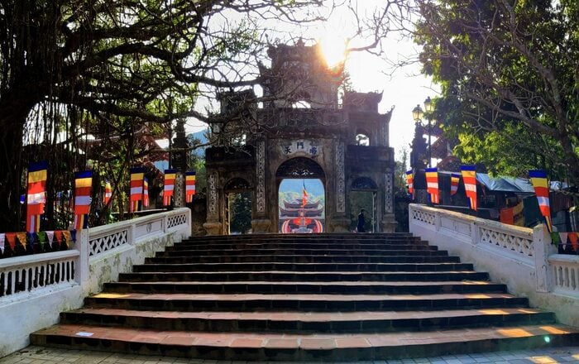
Chùa Hương: thuộc xã Hương Sơn, huyện Mỹ Đức, thành phố Hà Nội.

Slide 12
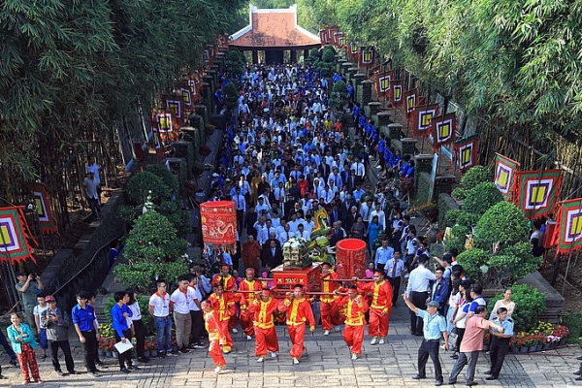
Nườm nượp: đông, kéo dài như vô tận

Slide 13
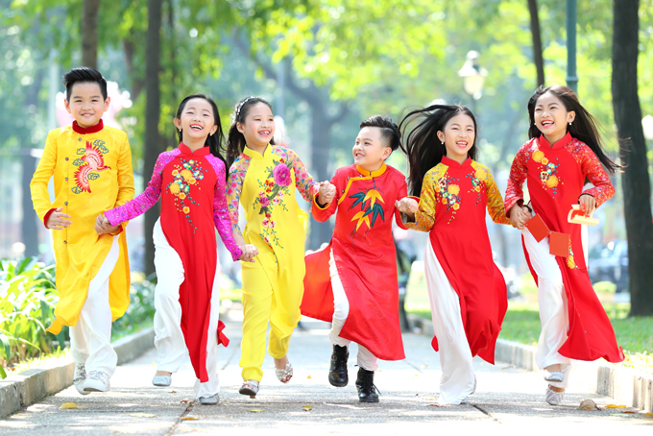
Xúng xính: vẻ hớn hở trong bộ quần áo mới, dài và rộng.

Slide 14
Bổi hổi: xao xuyến trong lòng.

Slide 15



LUYỆN ĐỌC TRONG NHÓM
Yêu cầu
Yêu cầu
Phân công đọc trong nhóm
Tất cả thành viên đều đọc
Giải nghĩa từ cùng nhau

Slide 16


LUYỆN ĐỌC TRƯỚC LỚP
Tiêu chí đánh giá
1. Đọc đúng
2. Đọc to, rõ
3. Đọc ngắt, nghỉ đúng nhịp

Slide 17


Slide 18

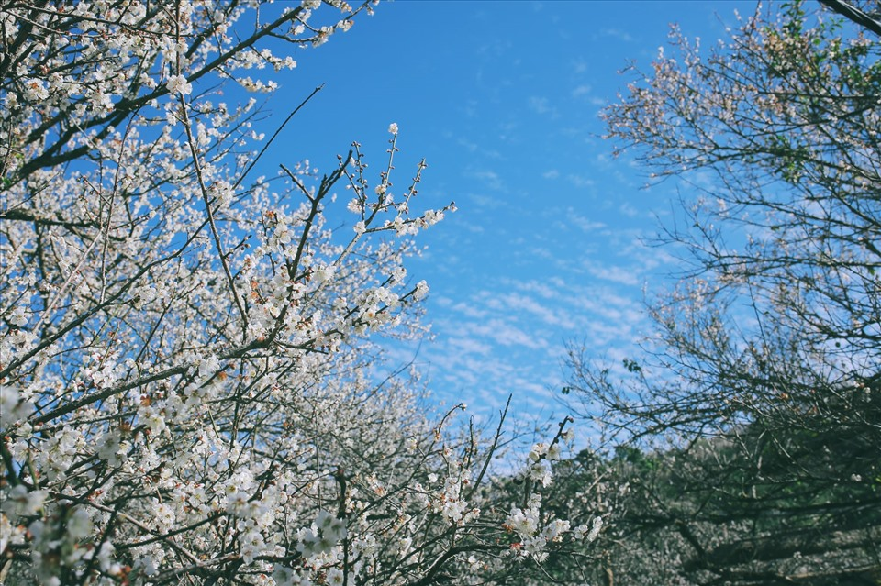
1. Cảnh vật thiên nhiên ở Chùa Hương thay đổi như thế nào khi mùa xuân về?
Khi mùa xuân về, cảnh vật thiên nhiên ở chùa Hương đã thay đổi: rừng mở nở hoa như được khoác thêm tấm áo mới.

Slide 19
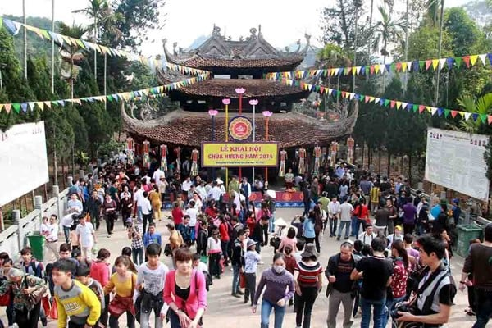
2. Những hình ảnh nào cho thấy người đi hội rất đông vui và thân thiện?
Người đi hội rất đông vui: nườm nượp (người và xe đi);
Người đi trẩy hội rất thân thiện: nơi núi non thành nơi gặp gỡ, chào nhau cởi mở, bất ngờ nhận ra người cùng quê,...

Slide 20
3. Niềm tự hào về quê hương, đất nước được thể hiện qua những câu thơ nào?
Bước mỗi bước say mê
Như giữa trong cổ tích.
Đất nước mình thanh lịch
Nên núi rừng cũng thơ.
Động chùa Tiên, chùa Hương
Đá còn vang tiếng nhạc.
Động chùa núi Hình Bồng
Gió còn ngân khúc hát.

Slide 21
4. Theo em, ở khổ thơ cuối, tác giả muốn nói điều gì?
Ở khổ thơ cuối, tác giả muốn nói đến ý nghĩa của lễ hội chùa Hương:
Đến chùa Hương là để thăm cảnh đẹp đất nước và cảm nhận tình yêu thương của mọi người dành cho nhau.
Đến chùa Hương không chỉ để lễ Phật mà còn được thăm những hang động đẹp nhất Việt Nam.
Đến chùa Hương, người ta vừa đi lễ, vừa thưởng thức cảnh thiên nhiên tươi đẹp, vừa để cảm nhận không khí yêu thương trong lễ hội...

Slide 22
Học thuộc lòng 4 khổ thơ đầu.
Nườm nượp người, xe đi
Mùa xuân về trẩy hội.
Rừng mơ thay áo mới
Xúng xính hoa đón mời.
Động Chùa Tiên, Chùa Hương
Đá còn vang tiếng nhạc.
Động chùa núi Hinh Bồng
Gió còn ngân khúc hát.
Nơi núi cũ xa vời
Bỗng thành nơi gặp gỡ.
Một câu chào cởi mở
Hoá ra người cùng quê.
Bước mỗi bước say mê
Như giữa trang cổ tích.
Đất nước mình thanh lịch
Nên núi rừng cũng thơ.

Slide 23


Bài thơ ca ngợi lễ hội chùa Hương, cảnh đẹp chùa Hương và thể hiện tình cảm của người dân đối với quê hương đất nước.

Slide 24


Slide 25
Giọng đọc
Đọc được diễn cảm cả bài Đi hội chùa Hương với ngữ điệu chậm rãi, tình cảm thiết tha, tự hào.

Slide 26


TIÊU CHÍ
Bình thường
Tốt
Rất tốt
Đọc đúng tiếng, đúng từ,
lưu loát, mạch lạc
1
2
3
Ngắt, nghỉ hơi đúng ở các dấu câu, cụm từ rõ nghĩa
1
2
3
Cường độ đọc, tốc độ đọc đạt yêu cầu
1
2
3

Slide 27


